Slide 1
MCT 9 B. Самоцінність
© Moritz & Woodward, 05|25

Slide 2
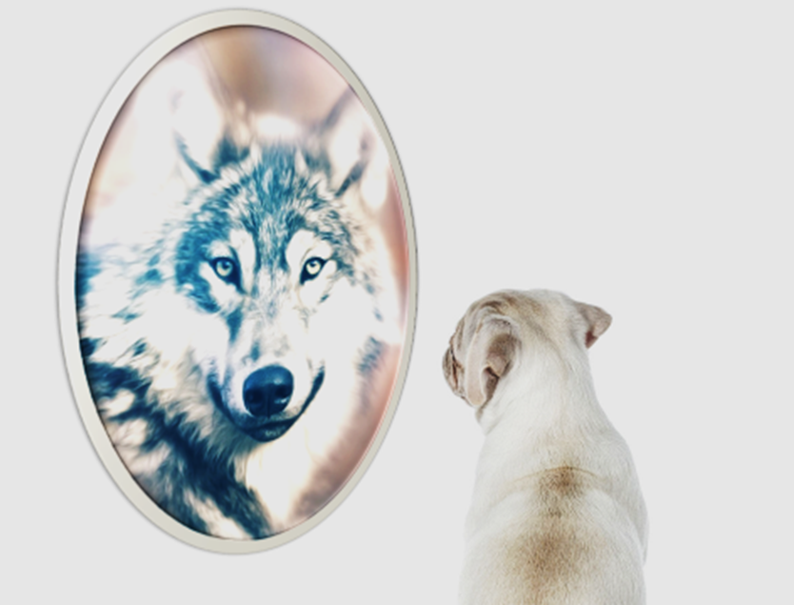
Що таке «самоцінність»?
Згідно з Берном, 1982 р.
???

Slide 3
Що таке «самоцінність»?
Згідно з Берном, 1982 р.
Наше особисте бачення себе, незалежно від оцінок інших людей.

Slide 4
Що таке «самоцінність»?
Згідно з Берном, 1982 р.
Наше особисте бачення себе, незалежно від оцінок інших людей.
                Хто я?
                Що я можу?

Slide 5
Що таке «самоцінність»?
Згідно з Берном, 1982 р.
Наше особисте бачення себе, незалежно від оцінок інших людей.
                Хто я?
                Що я можу?
                Це суб’єктивне поняття

Slide 6
Що знижує відчуття самоцінності?
???

Slide 7
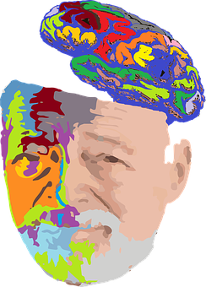
Що знижує відчуття самоцінності?
Біологічні фактори:
Сильна активація ділянок мозку, що відповідають за виникнення страху (мигдалеподібне тіло – амигдала).
Генетичні фактори; сімейна схильність — спадкові внутрішні та зовнішні риси (наприклад, певні фізичні вади або обмеження).
Соціальні фактори/оточення:
Низька оцінка з боку соціального оточення (батьки, однокласники, колеги тощо).
Зовнішні фактори (наприклад, безробіття)
Психічні фактори:
Певні риси особистості, такі як сором'язливість, тривожність
Біологічні фактори
Соціальні фактори
Психічні фактори

Slide 8
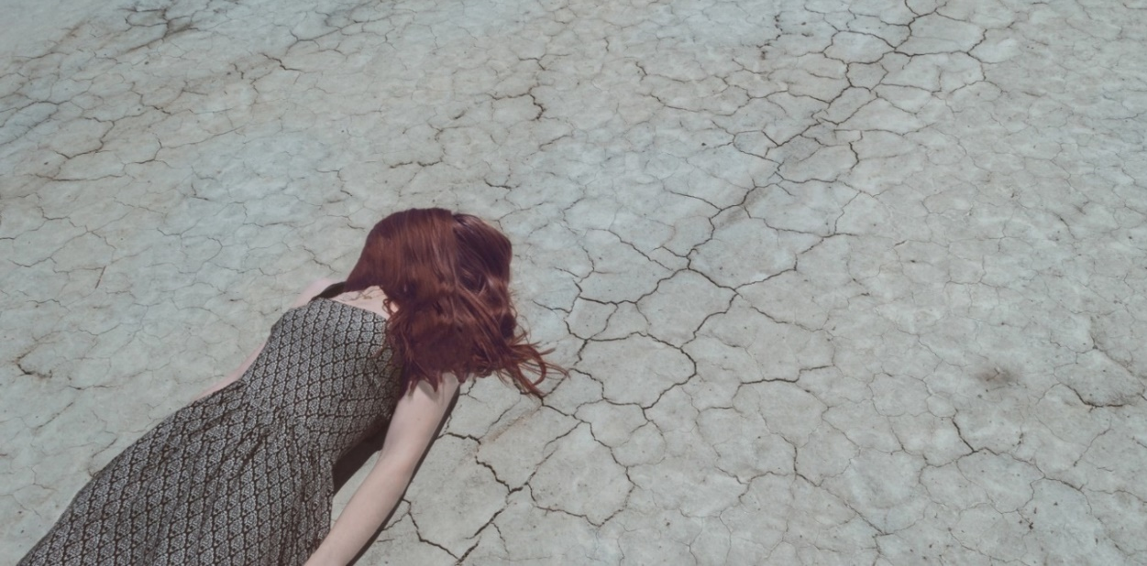
Що це все означає?
Багато людей, які страждають на психоз (але не всі!), мають низьке відчуття самоцінності, часто через негативний досвід взаємостосунків.
Підвищення самооцінки та покращення інших симптомів депресії сприяє психічній стабільності.
І також допомагає зменшити симптоми психозу.

Slide 9
Низька самоцінність може вплинути на психічне здоров'я
У людей з психічними захворюваннями часто буває низька самоцінність
Низька самоцінність може спричинити психічні проблеми, наприклад:
    невпевненість, комплекси
    страхи
    симптоми депресії
    самотність

Slide 10

Різниця між завищеною і заниженою самооцінкою
Багато людей, які страждають на психоз (але не всі), відчувають, що інші люди переслідують їх або впливають на них. Через це самооцінка може знизитись.
Інші ж відчувають себе обраними й вважають, що у них є особлива місія, наприклад, що у них є надприродні здібності. Від цього самооцінка може неприродньо роздутися або ж може виникнути ілюзія власної «обраності».

Slide 11
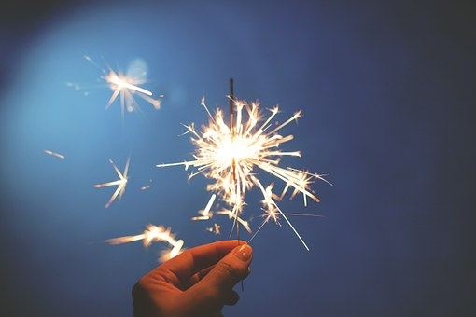
Здорова самооцінка?
УВАГА! Ідеї про велич ніяк не пов'язані зі «здоровою» самооцінкою!
Такий стан є короткочасним
… і далекий від реальності та реальних можливостей.

Slide 12
Здорова самооцінка!
У всіх людей є сильні сторони, які часто доводиться відкривати в собі вперше.
Ви можете (і маєте) пишатися своїми сильними сторонами!
Усвідомлення сильних сторін лежить в основі вашої самооцінки.

Slide 13
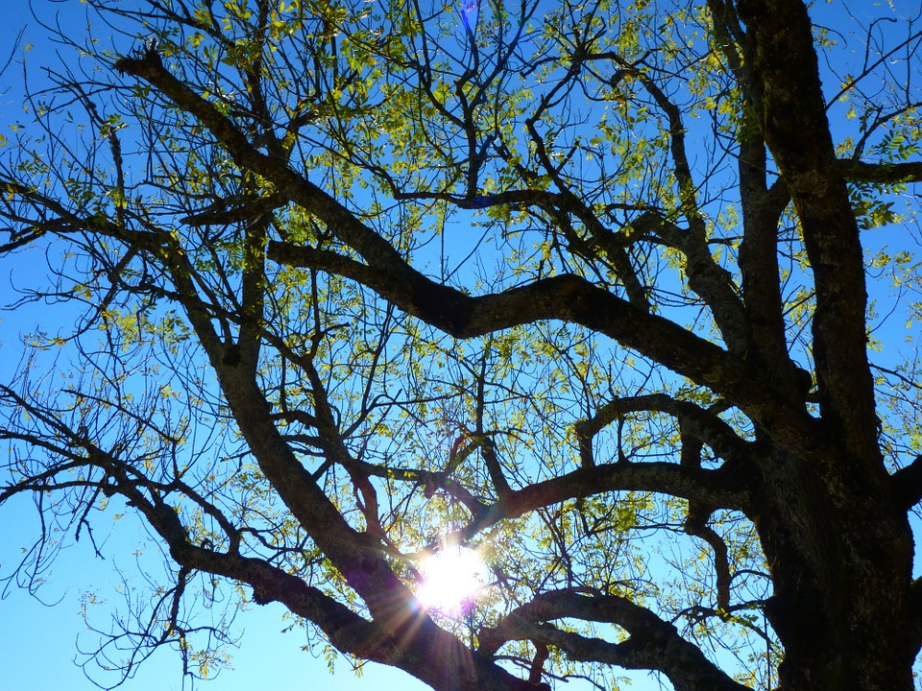
«Гілки» самооцінки
Самоцінність — це не фіксована величина; вона може різнитися залежно від сфери життя.
Стосунки
Професія
Дозвілля
Спорт
Зовнішній вигляд

Slide 14
«Гілки» самооцінки
Ми зосереджуємося лише на своїх недоліках (= слабких гілках) чи також помічаємо свої сильні сторони (= міцні гілки)?
Стосунки
Професія
Дозвілля
Спорт
Зовнішній вигляд

Slide 15
Люди з низькою самоцінністю …
… сильно зосереджуються на своїх недоліках (= слабких гілках) і схильні до негативної самооцінки («У мене нічого не вийде»).
Я не складу жодного іспиту. Я занадто поганий(а).
Мій бос ніколи не задоволений мною.
Стосунки
Професія
Дозвілля
Спорт
Зовнішній вигляд

Slide 16
Не забудьте нічого...
Уважно розгляньте всі гілки й визначте, які з них потребують догляду.
Нещодавно я втратив(ла) роботу. Я провалив(ла) співбесіду.
Я вмію слухати і можу розсмішити інших.
Стосунки
Професія
Я люблю читати і готувати.
Я не займаюся спортом вже давно, хоча мені це завжди подобалося.
Дозвілля
Спорт
Зовнішній вигляд
Мені не подобається мій ніс, але я все одно собі подобаюсь.

Slide 17

Які зовнішні (видимі) ознаки здорової самооцінки?
Голос: ??? достатньо гучний
Міміка/жести: ???впевнена поведінка
Постава: ???

Slide 18
Які зовнішні (видимі) ознаки здорової самооцінки?
Голос: чіткий, добре поставлений, достатньо гучний
Міміка/жести: зоровий контакт, впевнена поведінка
Постава: пряма
... як з усім: не перестарайтеся (не витріщайтеся на людей, не перебивайте інших, не виконуйте роль «вожака зграї»)

Slide 19
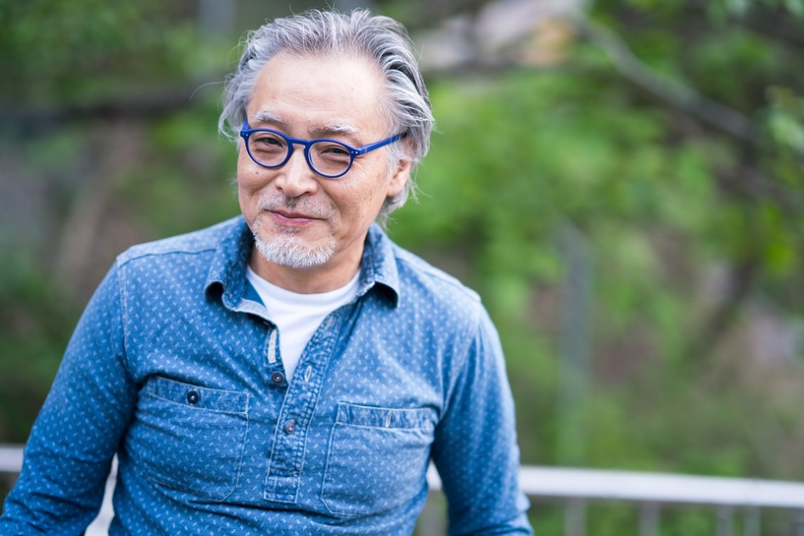
Які внутрішні (невидимі) здорової самооцінки?
???

Slide 20
Які внутрішні (невидимі) здорової самооцінки?
Впевненість у своїх силах, навіть коли все не йде так добре
Прийняття своїх помилок і поразок (не знецінюючи себе у цілому)
Інтроспекція, готовність вчитися на помилках
Позитивне ставлення до себе, наприклад похвала за успіхи

Slide 21
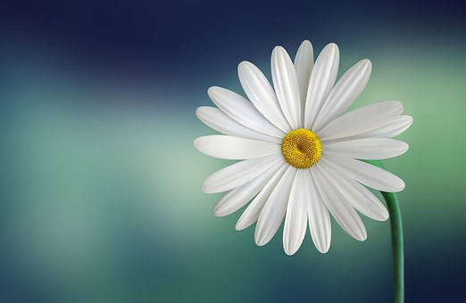
Визнавайте та підтримуйте свої сильні сторони
Чому нам іноді важко назвати свої сильні сторони?

Slide 22
Визнавайте та підтримуйте свої сильні сторони
Чому нам іноді важко назвати свої сильні сторони?
На заваді може стати думка: «Не хвали сам себе — нехай тебе люди похвалять!»
Через сором або страх здатися самовпевненими люди часто не хочуть відкривати свої сильні сторони.
Важливо! Намагайтеся знайти «золоту середину»! Розповідайте іншим про свої сильні сторони, водночас визнаючи й цінуючи їхні сильні сторони.

Slide 23
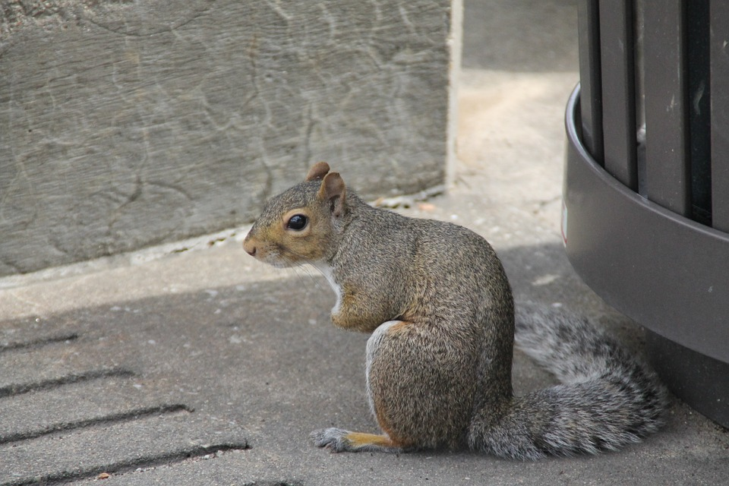
Вправа
Встаньте
Нехай ваші плечі і руки звисають (округліть спину)
Тепер нахиліть голову вниз

Slide 24
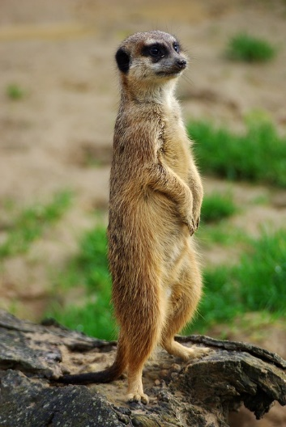
Вправа
Повільно випряміть хребет і станьте прямо
Поставте ноги на ширині плечей, щоб у вас була надійна опора
Нехай ваші руки вільно звисають біля тулуба
Створіть напруження в тілі, наче хтось тягне вас за нитку
Спрямуйте свій погляд вперед

Slide 25
Вправа
Які у вас відчуття?
В якій позі ви відчуваєте себе сильніше?

Slide 26
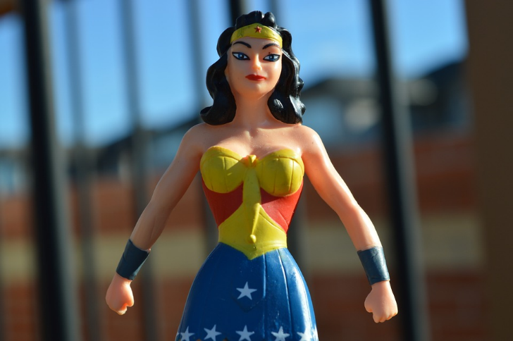
Вправа
Ви, ймовірно, відчуваєте себе сильніше, коли ваша постава пряма.
Згідно з дослідженнями, пряма, стійка постава (так звана поза сили) справді допомагає почуватися впевненіше й сильніше! (Carney et al., 2010; Ranehill et al., 2015)
Carney D. R., Cuddy A. J. C., Yap A. J. (2010). Power posing: Brief nonverbal displays affect neuroendocrine levels and risk tolerance. Psychological Science, 21, 1363–1368.
Ranehill et al. (2015). Assessing the Robustness of Power Posing. No Effect on Hormones and Risk Tolerance in a Large Sample of Men and Women. Psychological Science, 26 (5), 653-656.

Slide 27
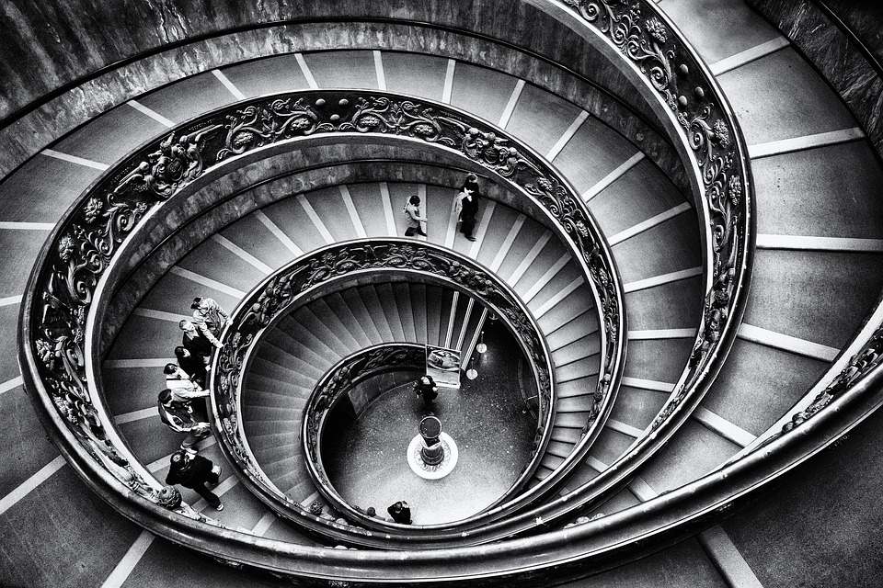
Нав'язливі думки: ходіння колами замість руху вперед
Багато людей з симптомами психічних захворювань скаржаться на нескінченні нав'язливі думки й роздуми.
Ви стикалися з нав'язливими думками?

Slide 28
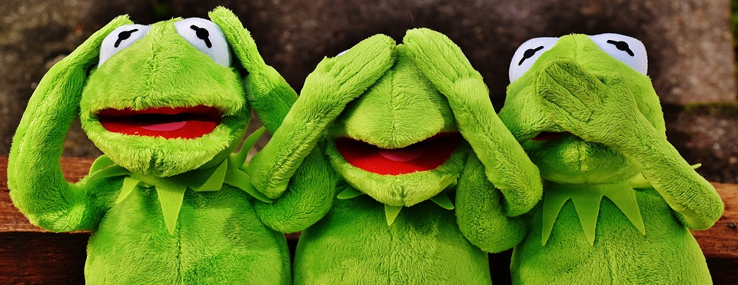
Проблеми
Нав’язливі думки є проблематичними з кількох точок зору:
Думки ходять колами: проблеми стають більш помітними, але залишаються нерозв’язаними.
Відчуття самоцінності ще більше знижується, бо корисні та позитивні думки залишаються непоміченими.
На відміну від цілеспрямованого мислення, характерною рисою нав'язливих думок є те, що у голові завжди блукають ті самі безплідні думки та самозвинувачення.

Slide 29
Що робити?
Тому перший та найважливіший крок — визнати, що нав’язливі думки — це проблема, а не спосіб розв’язання проблем. Доведено, що нав’язливі думки створюють більше проблем, ніж варіантів їх розв’язання.
Нав’язлива думка — це просто думка! А не реальність!
Спробуйте фіксувати думки, але не оцінювати їх!

Slide 30
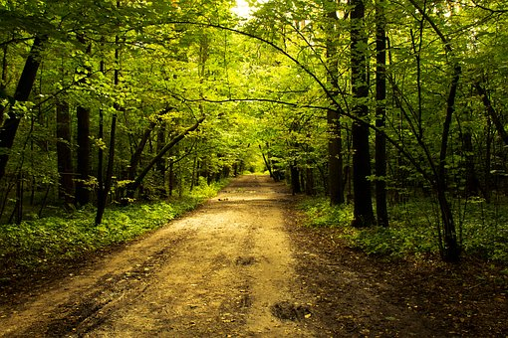
Вправа 1 проти нав’язливих думок.
Змістіть фокус уваги…
Зосередьтеся на своєму оточенні, а не на собі
Зосередьтеся на звуках, запахах або кольорах.
Ця вправа особливо підходить під час прогулянки, коли ви безоціночно звертаєте увагу на якомога більшу кількість деталей.
Ці думки нав’язливі не тому, що вони правдиві, а тому, що вони постійно у вас з’являються, і ви їх боїтесь.

Slide 31
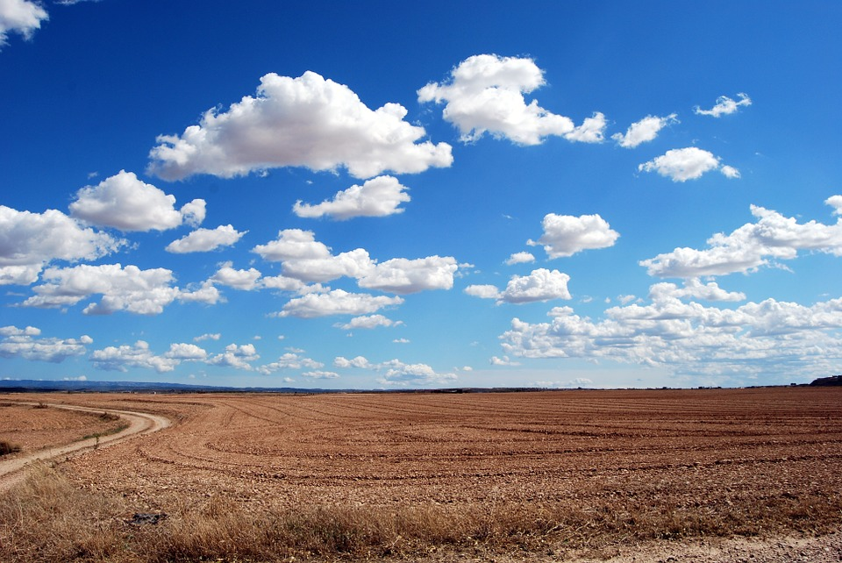
Вправа 2 проти нав’язливих думок.
Відпускання думок, наче вони пропливають повз
Заплющте очі.
Яка неприємна думка зараз є найбільш нав'язливою?
Відпустіть цю думку без жодного осуду — нехай вона просто пливе геть, мов хмаринка.

Slide 32
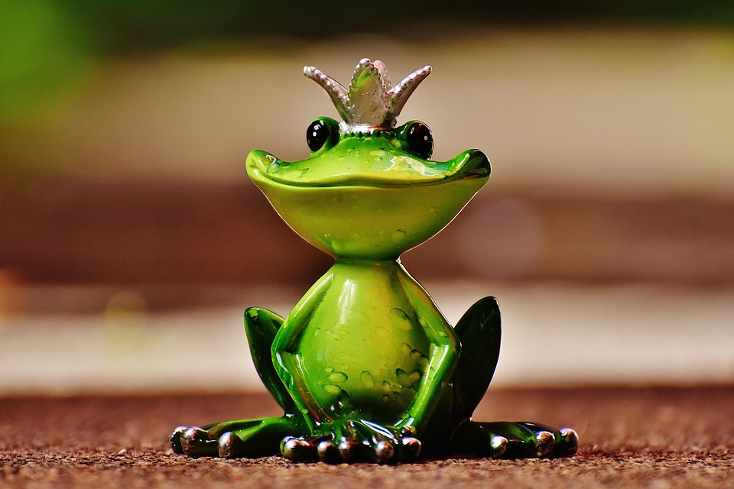
Домашнє завдання
Сміх робить нас щасливими! Спробуйте подарувати посмішку іншим людям (на вулиці, на роботі ...) — навіть якщо вам зовсім не до сміху.
Ви помітите, що деякі люди усміхаються у відповідь. Сміх може бути заразним через так звані дзеркальні нейрони у вашому мозку! Не кожна людина усміхається у відповідь. Це нормально.

Slide 33
Сміх «заразний» — як працюють дзеркальні нейрони
Як працюють дзеркальні нейрони? (Rizzolatti & Sinigaglia, 2007)
Дзеркальні нейрони — це особливі нервові клітини мозку, які активуються навіть тоді, коли ми лише спостерігаємо за емоціями чи діями інших людей (наприклад, втомою, радістю, позіханням чи сміхом …). Вони надсилають сигнали, що змушують нас переживати ті самі емоції або навіть повторювати їх.
Отже, якщо ви спостерігаєте за веселою, усміхненою людиною, дуже ймовірно, що й самі почнете сміятися і відчуєте радість — і навпаки! Ці ефекти «зараження» особливо добре спрацьовують, коли хтось позіхає.
Rizzolatti, G. & Sinigaglia, C. (2007). Mirror neurons and motor intentionality. Functional Neurology, 22 (4), 205-210.

Slide 34
Перенесення на повсякденне життя
Висновки з навчання:
Самоцінність — це цінність, яку ми собі приписуємо.
Намагайтеся усвідомлено помічати свої сильні сторони в різних сферах життя та зміцнювати самооцінку за допомогою щойно обговорених стратегій — як видимих, так і прихованих.
Шукайте свої приховані сильні сторони, наприклад запитайте друзів або ведіть «щоденник успіхів».
Подумайте про приємні миті, які ви провели у цей день!

Slide 35
Як це стосується психозу?
Багато людей, які страждають на психоз (але не всі!), мають низьке відчуття самоцінності й в них переважає негативне мислення (наприклад, схильність до нав’язливих думок), через що самооцінка знижується ще більше.

Slide 36
Як це стосується психозу?
Багато людей, які страждають на психоз (але не всі!), мають низьке відчуття самоцінності й в них переважає негативне мислення (наприклад, схильність до нав’язливих думок), через що самооцінка знижується ще більше.
Приклад. Людмила не склала практичний іспит з водіння.
Оцінка: вона розчарувалась в собі й почала взагалі сумніватися, що колись зможе скласти іспит з водіння. Зрештою вона знецінює себе як особистість загалом і почувається «маленькою й нікчемною». Вона замислюється, чи зможе коли-небудь скласти іспит або ж усе її життя мине нижче за її можливості.
Проте: її найкраща подруга підтримує її протягом наступних днів, нагадуючи, що інструктор з водіння часто хвалив її. Крім того, перед іспитом вона дуже хвилювалася, а відсоток тих, хто не складає іспит із першого разу, завжди досить високий. Вони разом міркують, як Людмилі краще впоратися з хвилюванням. Однак їй також важливо усвідомлювати свої попередні успіхи у водінні та пам’ятати про інші сильні сторони — наприклад, професійні кваліфікації. Іспит з водіння важливий, але він нічого не говорить про Людмилу як особистість загалом.
Важливо! Навіть у разі невдачі не варто втрачати з уваги свої сильні сторони і речі, які йдуть добре.

Slide 37
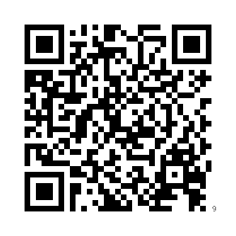
Оцінювання
Просимо вас виділити трохи часу, щоб оцінити тренінг!
Ваша думка важлива для постійної оптимізації контенту.
Опитування анонімне.
Щоб пройти опитування,
відскануйте QR-код або перейдіть за посиланням. ДЯКУЄМО!
https://qeurope.eu.qualtrics.com/jfe/form/SV_dgR8Q64ld9VwJHU

Slide 38


Дякуємо за увагу!
Тренерам:
Роздайте робочі аркуші та надайте посилання на наш безкоштовний додаток COGITO.
www.uke.de/cogito_ua

Slide 39
Pictures used in this module are reproduced with indirect (creative commons license) or direct permission of the artists listed below, for which we would like to express our gratitude! A full list can be obtained via www.uke.de/mct. If we have involuntarily breached copyright, please accept our apologies. In this case, we kindly ask creators for their permission to use their work under the "fair use" policy.
Зображення, які використано в цьому модулі, відтворено з опосередкованого (ліцензією Creative Commons) або безпосереднього дозволу перелічених нижче митців, за що ми їм щиро дякуємо! Повний перелік доступний на вебсайті: www.uke.de/mkt. У цьому випадку люб'язно просимо авторів надати нам дозвіл на використання їхньої роботи за правилами «добросовісного використання».
Name Photographer/Artist Ім'я фотографа/митця | Source/ джерело | Picture Name/ назва зображення | CC = used with corresponding creative commons license; PP = used with personal permission of artist CC = використано за ліцензією Creative Commons, PP = використано з особистої згоди митця | Description/короткий опис
Werner22Brigitte | Pixabay | Wolf Raubtier Canidae Canis Lupus Jäger | CC0 | wolf and dog/Вовк і собака
DonkeyHotey | Pixabay | Stop Sign | CC | stop sign/Знак «Стоп»
Pramit_marattha | Pixabay | Alter Mann Porträt Gehirn Großvater Bunter Mann Mann | CC0 | Man with coloured brain/Чоловік з кольоровим мозком
Free-Photos | Pixabay | Metapher | CC0 | Girl on the ground/Дівчина на землі
Geralt | Pixabay | Hände Anzug Euro Münze Schein Armut Reichtum | CC0 | hands with money/Руки і гроші
Unsplash | Pixabay | Wunderkerze Feuerwerk Hand Person Menschliche | CC0 | sparkler/Іскри
Logga/Wiggler | Pixabay | Baum Äste Geäst Gegenlicht Sonne Weide | CC0 | Дерево
PublicDomainPictures | Pixabay | Brünette Niedlich Mode Weiblich Mädchen | CC0 | Жінка, яка усміхається
Pexels | Pixabay | Alter Mann Ältere Menschen Mann Person Lächelnd | CC0 | Чоловік в окулярах

Slide 40
Pictures used in this module are reproduced with indirect (creative commons license) or direct permission of the artists listed below, for which we would like to express our gratitude! A full list can be obtained via www.uke.de/mct. If we have involuntarily breached copyright, please accept our apologies. In this case, we kindly ask creators for their permission to use their work under the "fair use" policy.
Зображення, які використано в цьому модулі, відтворено з опосередкованого (ліцензією Creative Commons) або безпосереднього дозволу перелічених нижче митців, за що ми їм щиро дякуємо! Повний перелік доступний на вебсайті: www.uke.de/mkt. У цьому випадку люб'язно просимо авторів надати нам дозвіл на використання їхньої роботи за правилами «добросовісного використання».
Name Photographer/Artist Ім'я фотографа/митця | Source/ джерело | Picture Name/ назва зображення | CC = used with corresponding creative commons license; PP = used with personal permission of artist CC = використано за ліцензією Creative Commons, PP = використано з особистої згоди митця | Description/короткий опис
Bessi | Pixabay | Margerite Gänseblümchen Schöne Schönheit Blüte | CC0 | Ромашки
Godsgirl_Madi | Pixabay | Eichhörnchen Gebeugt Sitzen Niedlich Buschig | CC0 | Білки
Lucky2013 | Pixabay | Erdmännchen Tier Zoo Foto Erdmaennchen Natur | CC0 | Сурикат
ErikaWittlieb | Pixabay | Wonder Woman Superhelden Starke Stärke Kostüm | CC0 | Чудожінка
WenPhotos | Pixabay | Vatikan Treppe Grafiken Rom Geometrie | CC0 | Сходи
Alexas_Fotos | Pixabay | Nicht Hören Nicht Sehen Nicht Sprechen Lustig | CC0 | Frösche/Сурикат
Pluteser | Pixabay | Natur Park Gasse Stadtpark Belebten Natur | CC0 | Лісова стежка
Pcdazero | Pixabay | Feld Wolken Himmel Erde Horizont Pflügen Bewölkt | CC0 | Небо і поле
Alexas_Fotos | Pixabay | Frosch Froschkönig Krone Figur Niedlich Lustig | CC0 | Король жаб

